Slide 1
  IT infrastktura malog prijevoznika
mr.sc. Hrvoje Meštrović, dipl.ing.
Studija slučaja
Meštrović prijevoz d.o.o.
Zagreb

Slide 2
Sadržaj
Uvod
Poslovna potreba
IT sustavi
Iskustva

Slide 3
O poduzeću
Meštrović prijevoz d.o.o.
  posluje od 1996. god.
  obiteljsko poduzeće
  cc 30 autobusa
  cc 45 djelatnika
  2 prometnika
  glavna djelatnost: javno-linijski prijevoz putnika

Slide 4
Poslovna potreba
Osnova svakog IT sustava je “informatizacija” poslovnih procesa
Ključan korak je identifikacija procesa na kojima je “isplativo” provesti “informatizaciju”
Mi smo odabrali dva ključna procesa:
  Prodaja karata
  Nadzor prometa
Pored ovih procesa, postoji i osnovni IT alat za računovodstvo, koji nije predmet ove prezentacije.

Slide 5
Ključni procesi
Prodaja karata
  pojedinačne vožnje
  mjesečne karte
Nadzor prometa
  vremena, pozicija i brzina vožnje
  dinamika vožnje
  potrošnja goriva

Slide 6
Odabrani IT sustavi
Prodaja karata
  Penta pula - BUSCard http://www.penta.hr
Nadzor sustava prometa
  Mix Telematics http://www.fm-web.co.uk

Slide 7
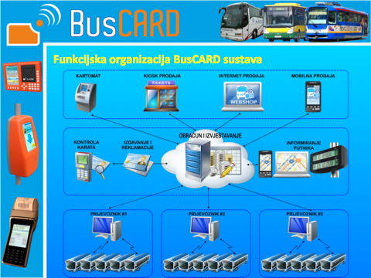

Slide 8
Prodaja karata
BUS Card sustav
  PC Kasa - prodaja mjesečnih karata, izrada pokaza
  Kasa u autobusu + poništivač
  GPS uređaj
  Naš vlastiti server i infrastruktura (Wi-fi prijenos podataka)

Slide 9

Proces prodaje mjesečnog pokaza
Izrada pokaza
  Definira se tip kartice (npr. Radnička, Đačka…)
Mjesečno produljenje važenja karte
  Naplaćuje se cijena, umanjena za eventualne subvencije
Validacija karte prilikom ulaska u autobus
  GPS uređaj određuje poziciju tj. stanicu ulaska
  Bilježi se vrijeme ulaska
  Ne prati se izlazak iz autobusa

Slide 10
Proces prodaje pojednačne karte
Putnik ulazi u vozilo
Vozač izdaje kartu
  GPS uređaj određuje početnu stanicu
  Vozač unosi završnu stanicu, cijena mu piše na ekranu
Izdaje se karta

Slide 11
Proces kontrole karata
Kontrolor prilikom ulaska u vozilo preuzima u svoj uređaj sve poništene mjesečne karte i pojedinačne karte koje su prodane od početka te linije
  Za mjesečne karte uređaj potvrđuje da li je karta poništena prilikom ulaska, te se provjeravaju pojedinačne karte
  Na karticama se nalazi slika, termalno ispisano vrijeme važenja, da se spriječi zlouoptrijeba, te da sustav radi i u slučju kvara uređaja
  Postoji poseban izvještaj koji prati rad kontrolora (broj kontrola, relacije, broj provjerenih karata)

Slide 12
Izvještaji
Postoje predefinirani izvještaji od proizvođača sustava
  Rekapitulacija prometa
  Pregled prodanih karata
  …
Mi smo samostalno izradili vlastite dodatne izvještaje
  npr. Analiza kretanja putnika

Slide 13

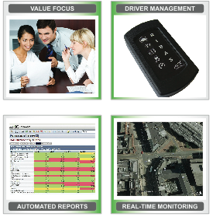

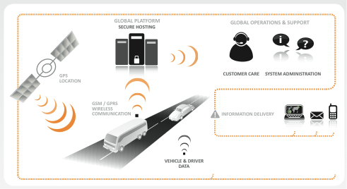
Sustav nadzora prometa

Slide 14
Nadzor sustava prometa
Cloud rješenje
Ugovoreno putem najma, nije naša oprema
“Crna kutija”
  Lokacija, brzina, vrijeme
  Sila ubrznja/kočenja
  Broj okretaja motora
  Potrošnja - poseban uređaj mjeri protok goriva

Slide 15
Sustav upozorenja vozača
Svako vozilo je opremljeno RIBAS uređajem koji upozorava signalom:
  prekoračenje brzine
  prenaglo kočenje
  prenaglo ubrzanje
  predugo vrijeme na “leru”
  vožnja u crvenom području okretaja
Svako vozilo se zasebno konfigurira
Vozač ima mogućnost isključiti “RIBAS” ali sustav i dalje bilježi sve “prekršaje”

Slide 16
Kontrola vozača i vozila
Prometnici dodatno unose gorivo koje je utočeno u vozilo
  usporedba utočenog i potrošenog goriva
Rang lista vozača sa indikatorima prekoračenja predefiniranih limita (brzina, naglo kočenje, …)
Analiza učinkovitosti vozača
Prometnici koriste informacije za uvid u lokaciju vozila i vrijeme vožnje u prošlosti
  potrebno kod npr. reklamacije putnika da autobus nije krenuo na vrijeme ili nije stao na nekoj stanici

Slide 17
Iskustva
Uvođenje IT sustava
  poboljšava kontrolu
  daje kvalitetnije informacije
Potrebno je dobro poznavati vlastite procese prije implementacije
Ne birati najjeftinije već ono što je potrebno, npr. postoje “jeftini” sustavi za lokaciju vozila, ali mjere udaljenost putem GPS-a, a ne preko tahografa.

